Slide 1
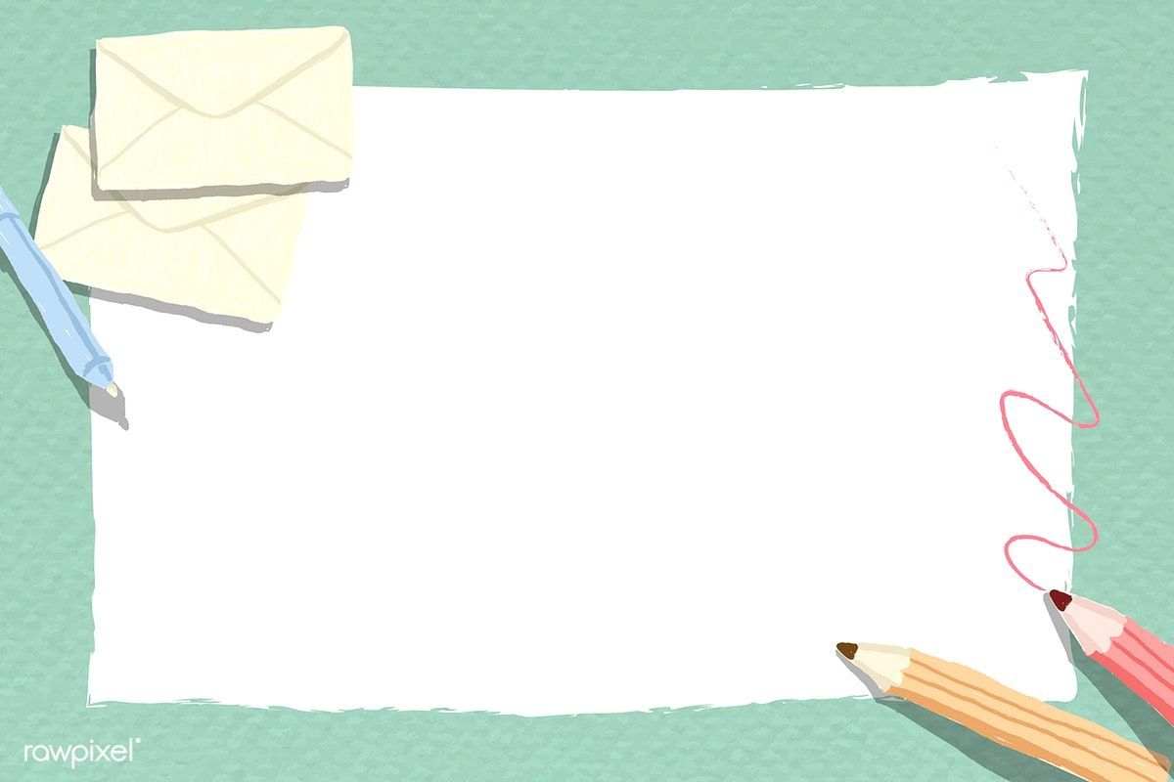
Khoa học
Ăn nhiều rau và quả chín
Sử dụng thực phẩm sạch và an toàn

Slide 2


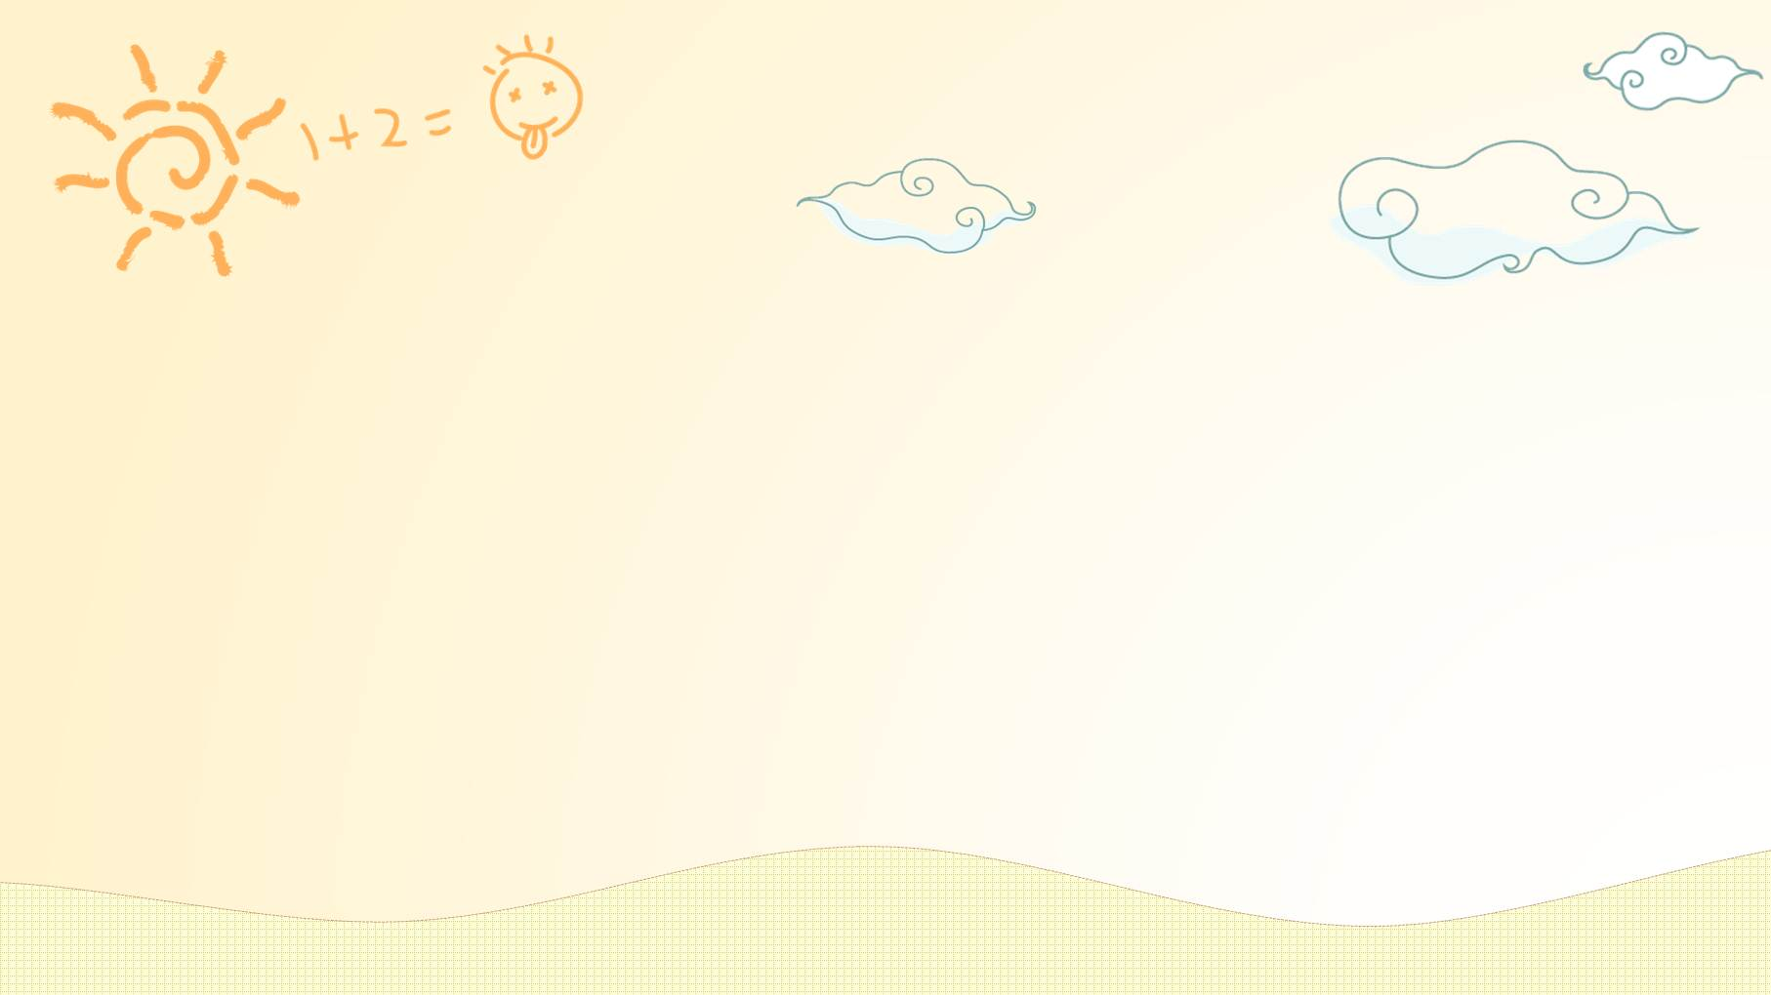



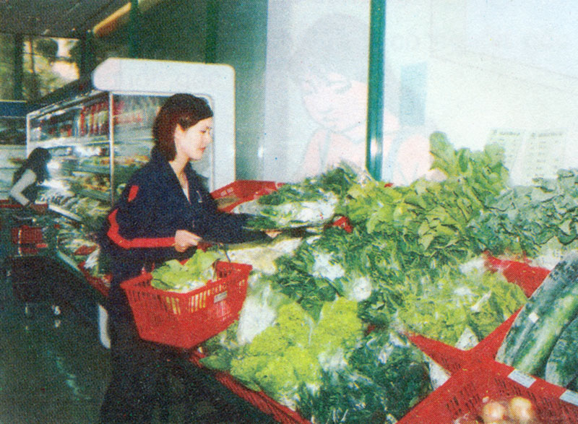
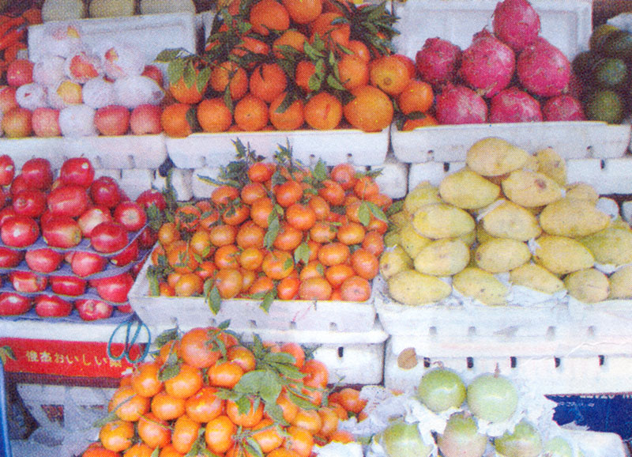
Khoa học
Ăn nhiều rau và quả chín. Sử dụng thực phẩm sạch và an toàn
1. Ăn nhiều rau và quả chín.
Nêu ích lợi của việc ăn rau và quả chín?
H1
H2

Slide 3
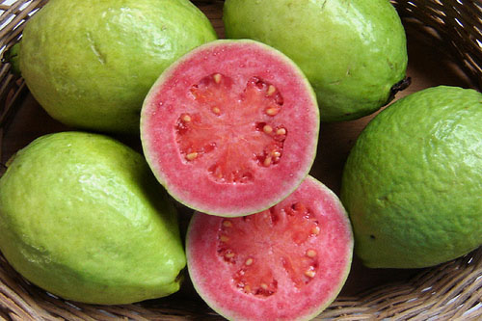
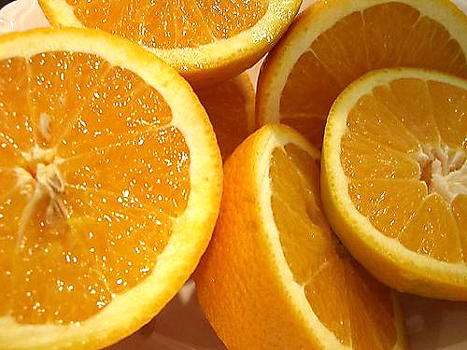
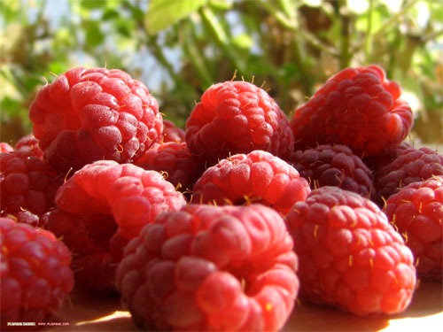
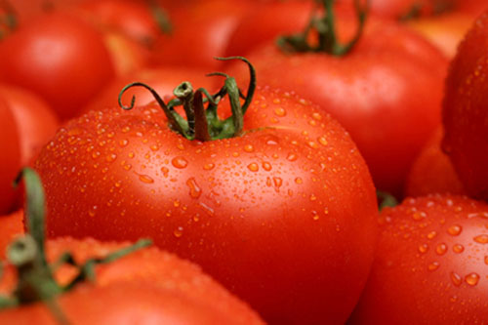
Vi-ta-min C

Slide 4
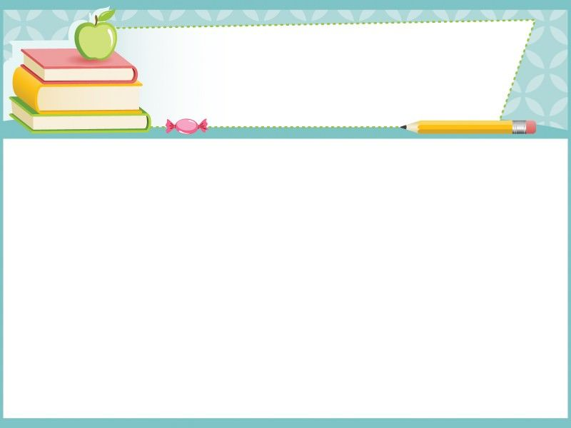
1. Ăn nhiều rau và quả chín
Vì sao hàng ngày các em nên ăn nhiều rau quả chín ?

Slide 5
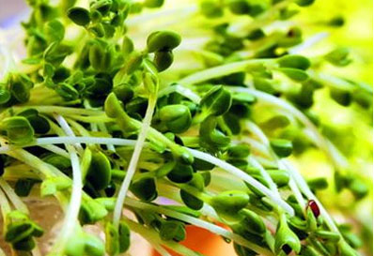

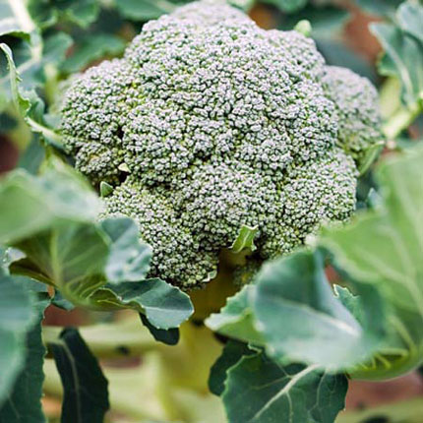
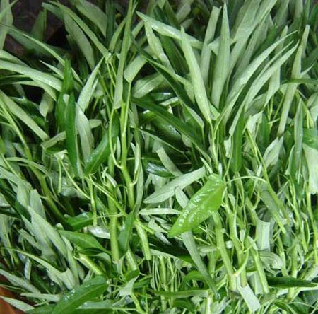
Vi ta min A, B, C

Slide 6
1. Ăn nhiều rau và quả chín
⇨ Nên ăn phối hợp nhiều loại rau, quả để có đủ loại vi-ta-min, chất khoáng cần thiết cho cơ thể. Các chất xơ trong rau, quả còn giúp chống táo bón.

Slide 7
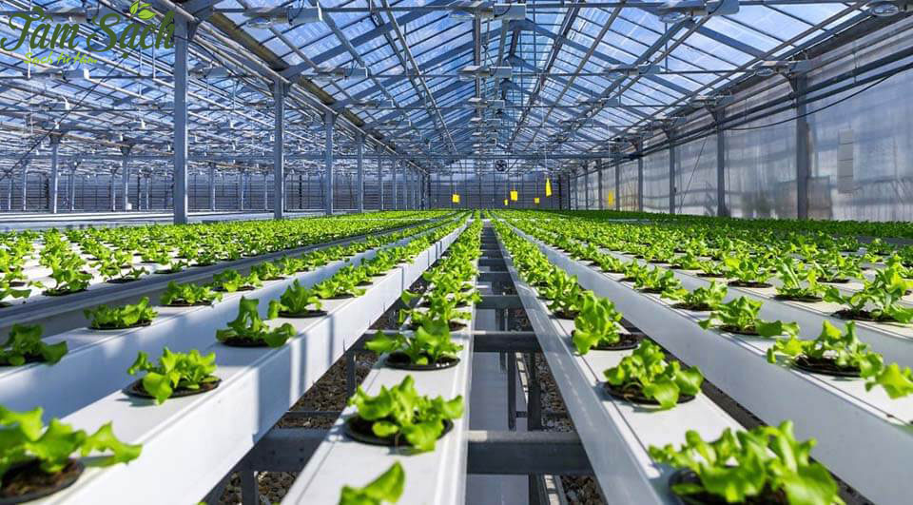
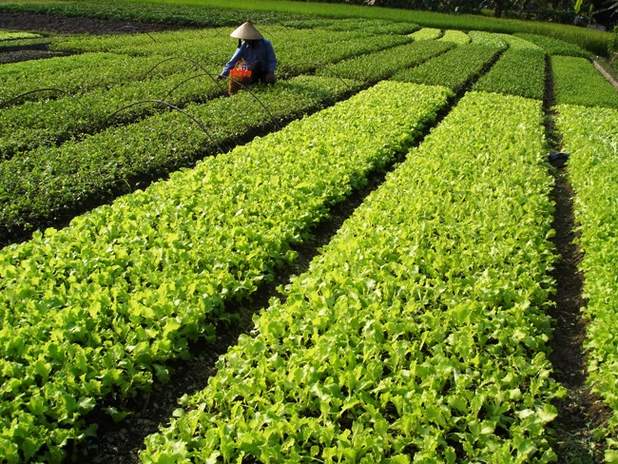
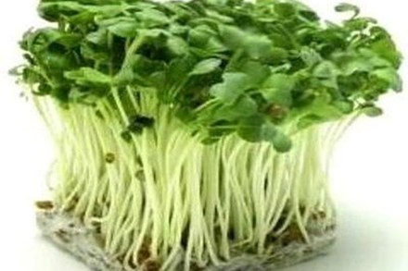
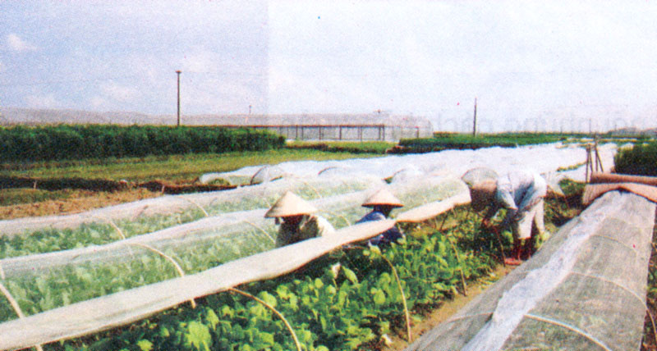
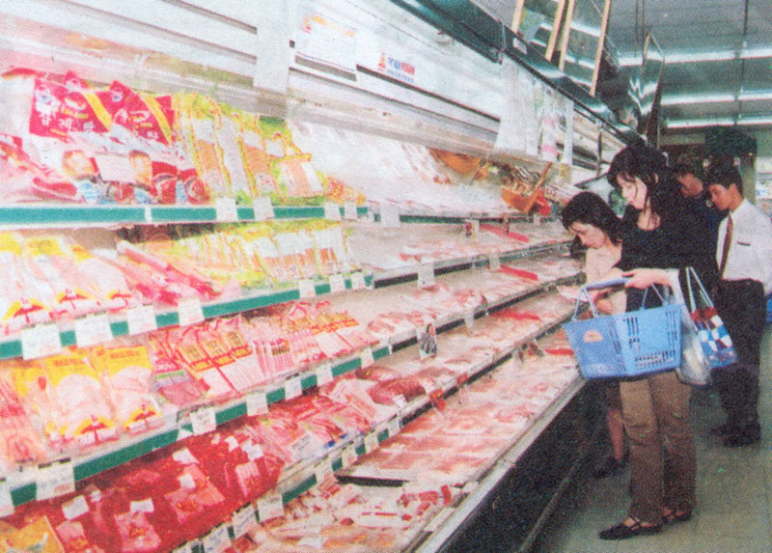
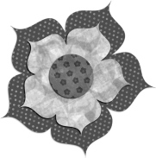
2. Sử dụng thực phẩm sạch và an toàn
Mô hình trồng rau sạch tại Hà Nam
H3
H4

Slide 8
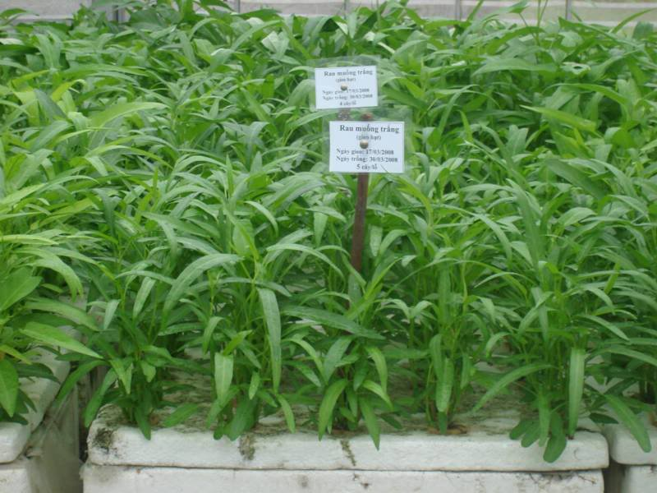
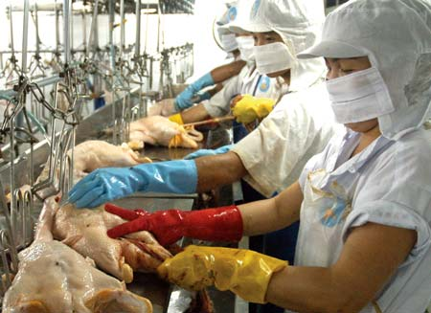
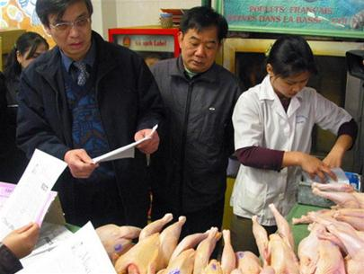
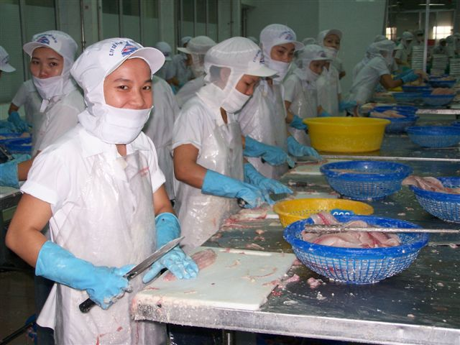
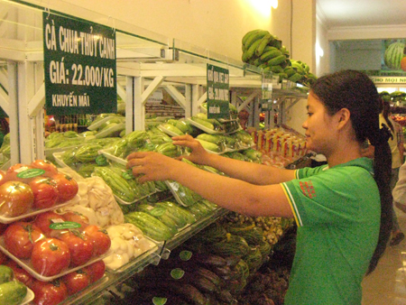

Slide 9
Từ các hình ảnh vừa quan sát được và những hiểu biết của mình, em hãy cho biết thế nào là thực phẩm sạch và an toàn?
2. Sử dụng thực phẩm sạch và an toàn.
H4
H3
H4
H3

Slide 10
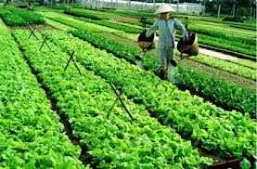
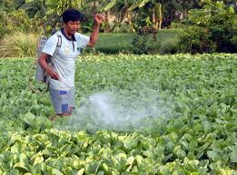
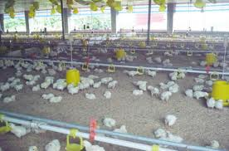
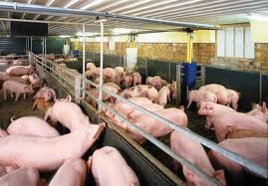
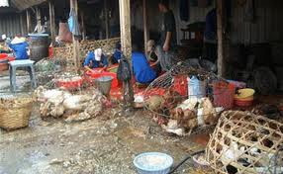

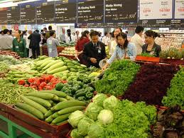
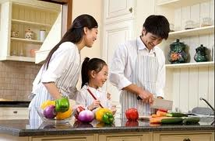
Thứ năm ngày 8 tháng 4 năm 2010.
Thế nào là thực phẩm sạch và an toàn?

Slide 11

Kết luận
Thực phẩm sạch và an toàn là thực phẩm:
+Giữ được chất dinh dưỡng.
+Được nuôi trồng, bảo quản và chế biến hợp vệ sinh.
+ Không bị nhiễm khuẩn, hoá chất.
+ Không gây ngộ độc hoặc gây hại lâu dài cho sức khoẻ
người sử dụng.

Slide 12
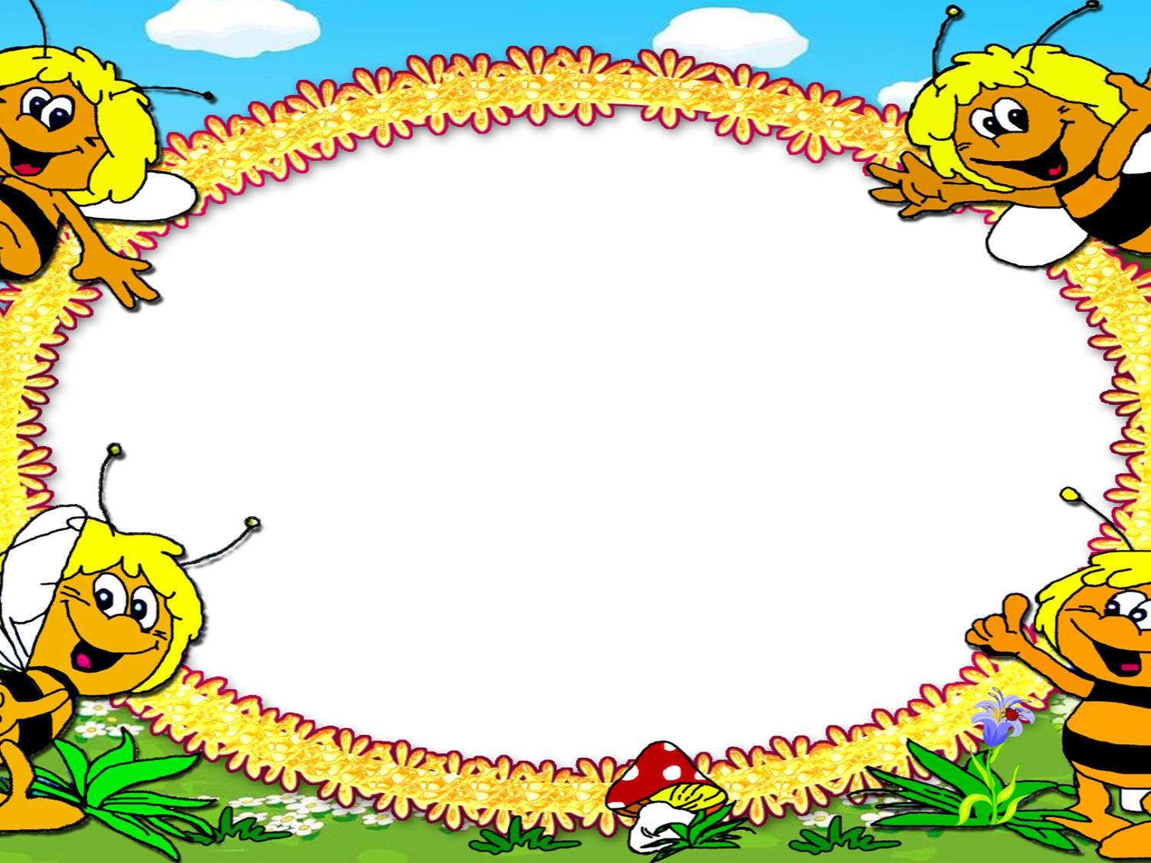

3. Vệ sinh an toàn thực phẩm

Slide 13
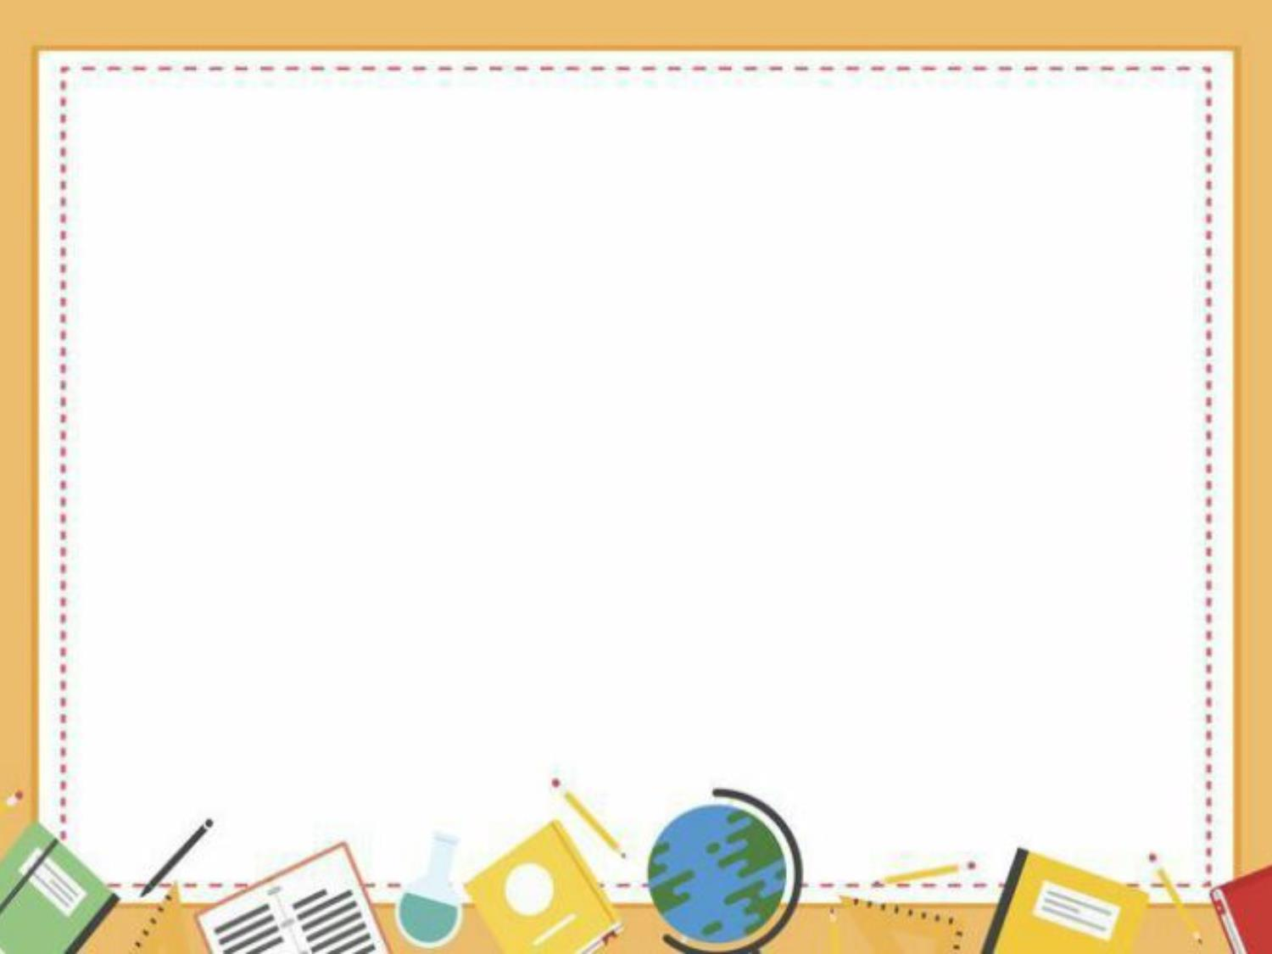
Theo em, để thực hiện vệ sinh an toàn thực phẩm chúng ta cần làm gì?

Slide 14
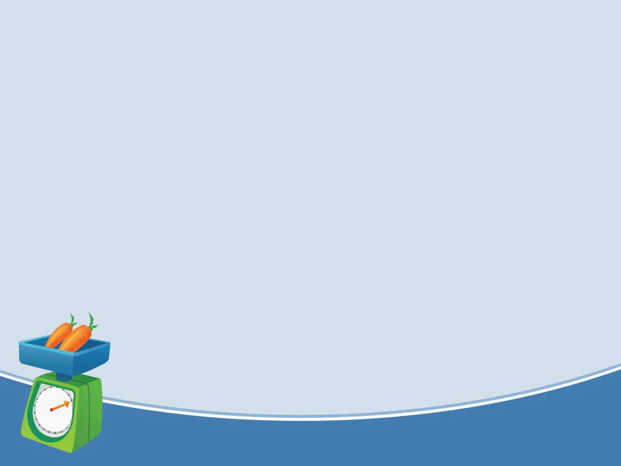
Để thực hiện vệ sinh an toàn thực phẩm cần:
Chọn thức ăn tươi sạch, có giá trị dinh dưỡng, không có màu sắc và mùi vị lạ.
Dùng nước sạch để rửa thực phẩm, dụng cụ và để nấu ăn.
Thức ăn được nấu chín. Nấu xong nên ăn ngay.
Thức ăn chưa dùng hết phải bảo quản đúng cách.

Slide 15

Ghi nhớ
*Nên ăn phối hợp nhiều loại rau, quả để có đủ loại vi-ta-min, chất khoáng cần thiết cho cơ thể. Các chất xơ trong rau, quả còn giúp chống táo bón.
*Thực phẩm sạch và an toàn là :
- Thực phẩm giữ được chất dinh dưỡng;
- Được nuôi trồng, bảo quản và chế biến hợp vệ sinh,
- Không gây nhiễm khuẩn, hóa chất, không gây ngộ độc
- Không gây hại lâu dài cho sức khỏe người sử dụng.
*Để thực hiện vệ sinh an toàn thực phẩm cần: - Chọn thức ăn tươi, sạch, có giá trị dinh dưỡng, không có màu sắc và mùi vị lạ - Dùng nước sạch để rửa thực phẩm, dụng cụ và để nấu ăn. - Thức ăn được nấu chín, nấu xong nên ăn ngay. - Thức ăn chưa dùng hết phải bảo quản đúng cách.

Slide 16
